Slide 1
Pumi agenda
Pascual Hernández Daniel Alfonso

Slide 2

Objetivo
Contar con una agenda usable en cualquier momento

Slide 3
Ventajas
Uso intuitivo
Usable sin internet
Poco peso del archivo
Se pueden agregar contactos infinitamente
Búsqueda y visualización rápida
Uso tanto en celulares como pc

Slide 4
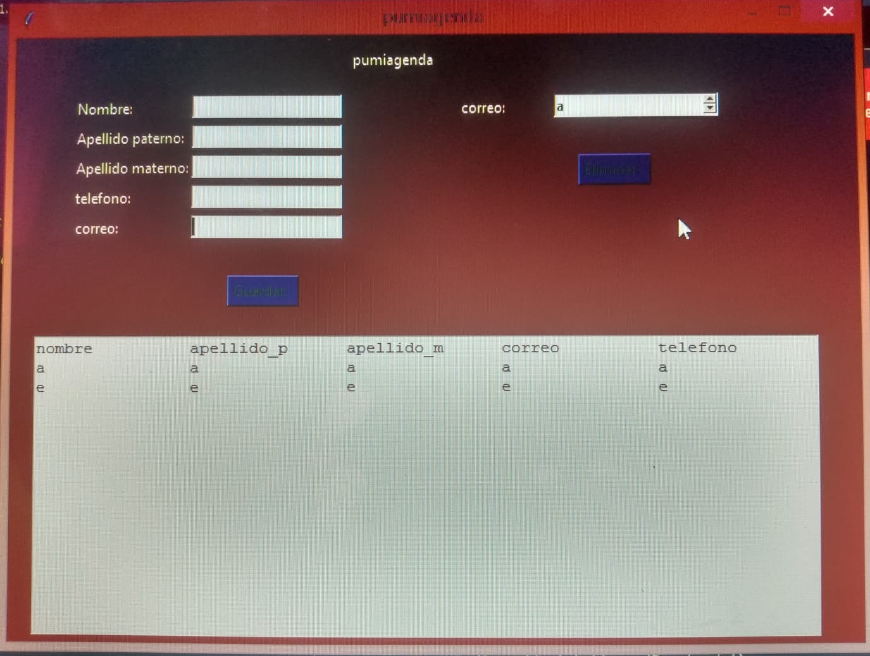
Funcionamiento

Slide 5
Futuro
Poder agregar más funciones para poder almacenar distinto tipo de información como domicilio, foto del contacto, apodo, etc

Slide 6
Referencias
https://www.google.com/search?q=sin+coneccion+a+internet&tbm=isch&ved=2ahUKEwjBv-_D0MrpAhUBTqwKHfgcArwQ2-cCegQIABAA&oq=sin+coneccion+a+internet&gs_lcp=CgNpbWcQAzICCAAyAggAMgQIABAYOgYIABAHEB46CAgAEAgQBxAeUMZiWOxpYKBraABwAHgAgAGCAYgBkgaSAQMwLjeYAQCgAQGqAQtnd3Mtd2l6LWltZw&sclient=img&ei=VG3JXsHFE4GcsQX4uYjgCw&bih=709&biw=1280#imgrc=Z374siQbLbKXZM
https://youtu.be/-34qlKTgzbQ

Slide 7
Gracias por su atención

